Slide 1



Diapositivas: 22
Modelado de componentes 3D en FreeCAD para su uso en KiCad
Modelado 3D-FreeCAD-KiCad

Slide 2
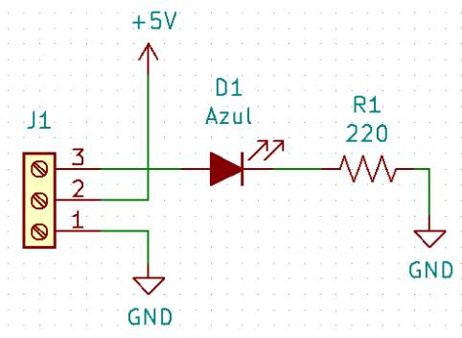
Diseño Kicad
Creamos un proyecto muy sencillo en KiCad para realizar el proceso de importar un modelo 3D hecho con FreeCAD de cara a la representación 3D de nuestros circuitos.
FreeCAD y KiCAD son herramientas libres pertenecientes al patrimonio tecnológico de la humanidad.
El circuito es una placa con un LED, una resistencia y un conector.
Modelado 3D-FreeCAD

Slide 3
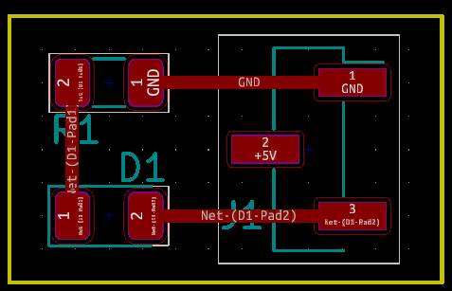
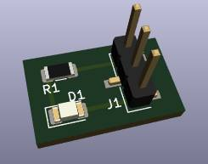
Diseño Kicad
El aspecto de la PCB es el de las imágenes.
Vamos a cambiar el modelo 3D del diodo LED
Modelado 3D-FreeCAD

Slide 4
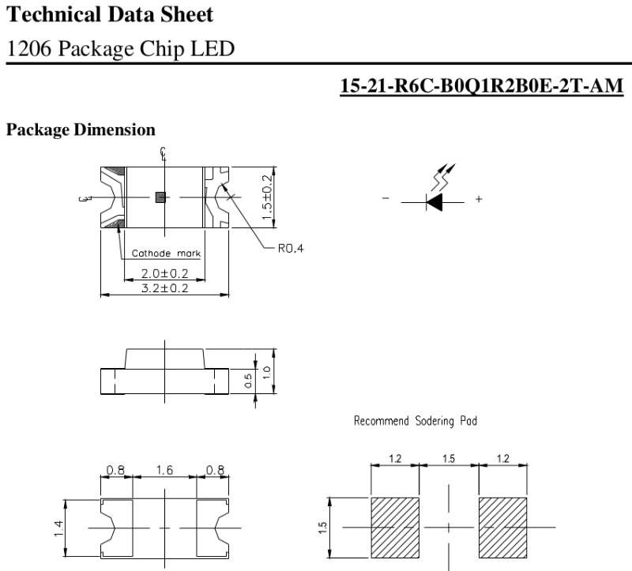
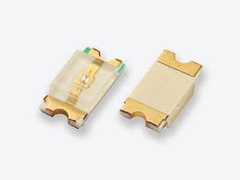
Diseño FreeCAD
El objetivo es diseñar un modelo similar al de la imagen a partir de los datos suministrados en un datasheet.
Modelado 3D-FreeCAD

Slide 5
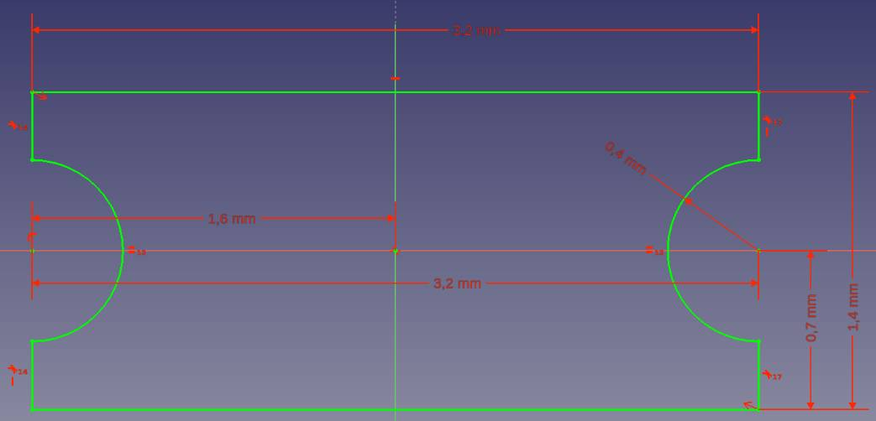
Diseño FreeCAD
En un archivo nuevo de FreeCAD 0.17 creamos un sketch cómo el siguiente creando un objeto Body propio y sobre este el sketch.
Modelado 3D-FreeCAD

Slide 6
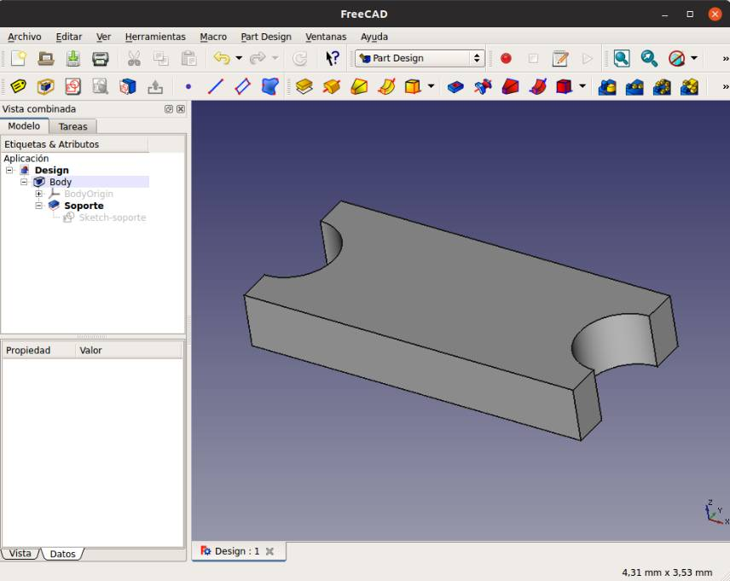
Diseño FreeCAD
Extruimos y tendremos la siguiente situación.
Modelado 3D-FreeCAD

Slide 7
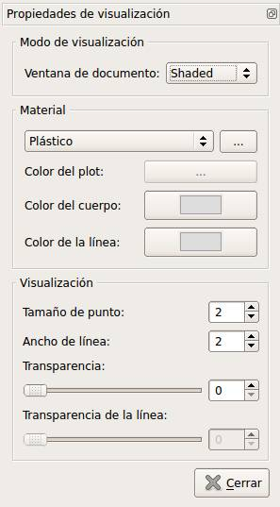
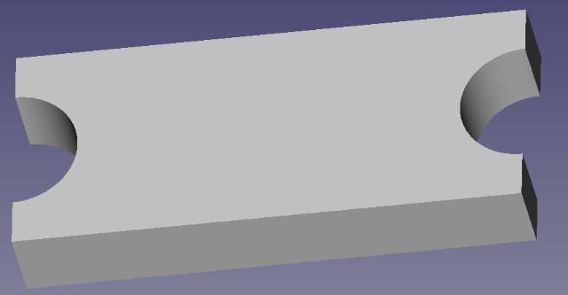
Diseño FreeCAD
Texturizado queda así.
Modelado 3D-FreeCAD

Slide 8
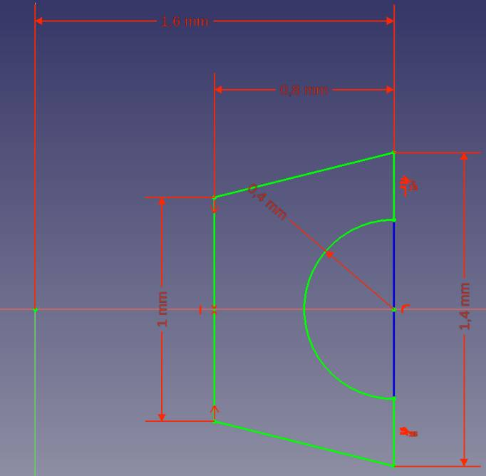
Diseño FreeCAD
Creamos un nuevo Body que hacemos que sea el activo y un sketch para la cara superior de cobre.
Movemos el sketch 0,5 mm en el eje z para hacerlo coincidir con la cara superior del soporte.
Modelado 3D-FreeCAD

Slide 9
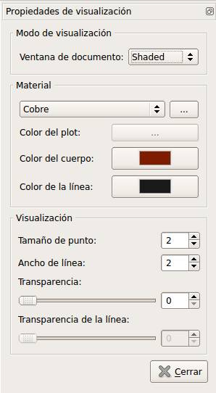
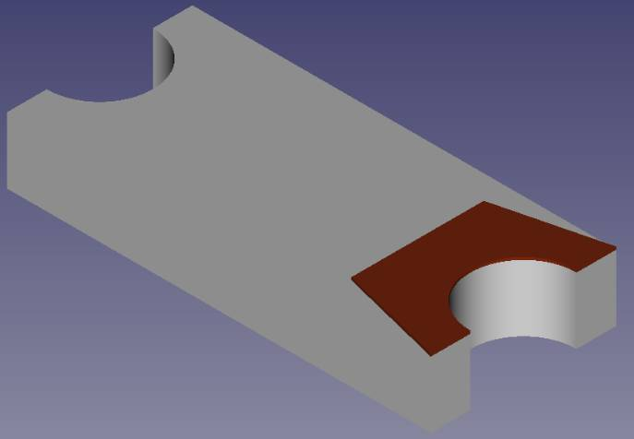
Diseño FreeCAD
Extruimos 0,02 mm y texturizamos.
Modelado 3D-FreeCAD

Slide 10
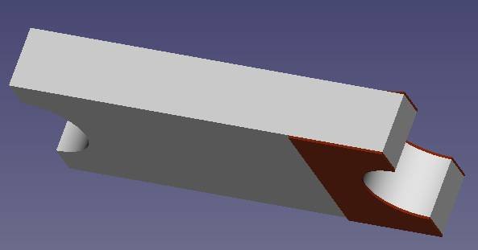
Diseño FreeCAD
Procedemos de forma similar a la anterior para hacer el cobre de la cara inferior.
Modelado 3D-FreeCAD

Slide 11
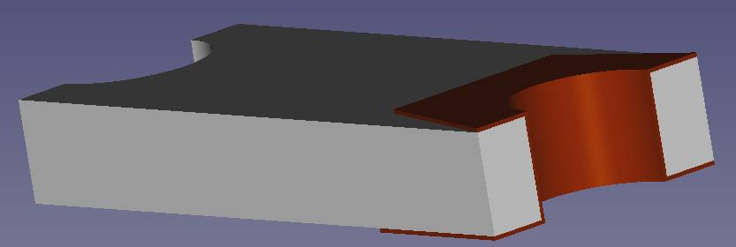
Diseño FreeCAD
Finalmente realizamos el medio taladro en cobre y lo unimos a las otras dos partes, quedando el ánodo finalizado.
Modelado 3D-FreeCAD

Slide 12
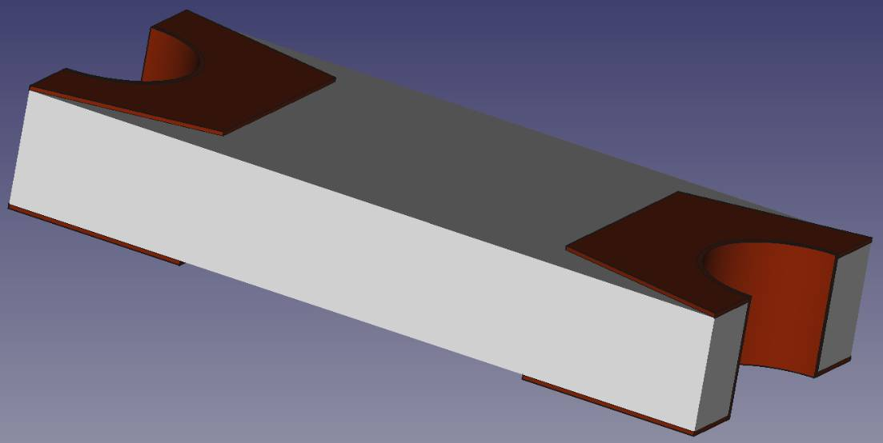
Diseño FreeCAD
Realizamos un mirror o simetría del ánodo para obtener el cátodo. En nuestro caso el plano que usaremos será el YZ junto al origen de coordenadas.
Unimos el nuevo objeto con el ánodo y obtenemos los terminales del diodo LED.
Modelado 3D-FreeCAD

Slide 13
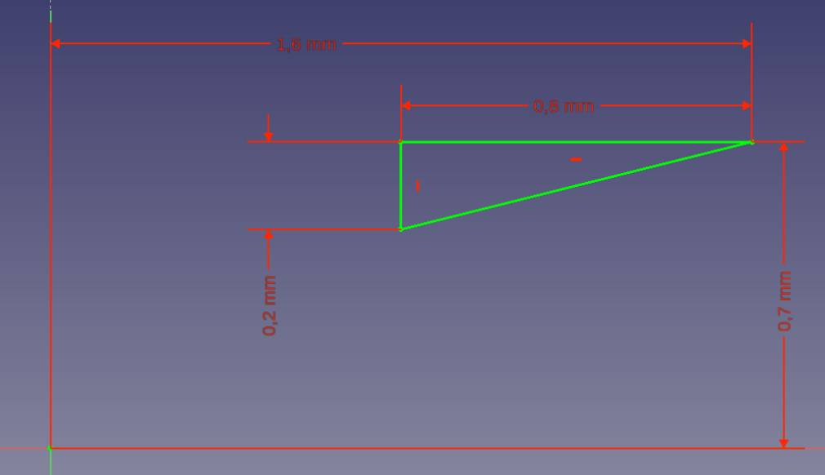
Diseño FreeCAD
Finalmente hacemos el diseño de las marcas que señalan el cátodo del diodo LED.
Modelado 3D-FreeCAD

Slide 14
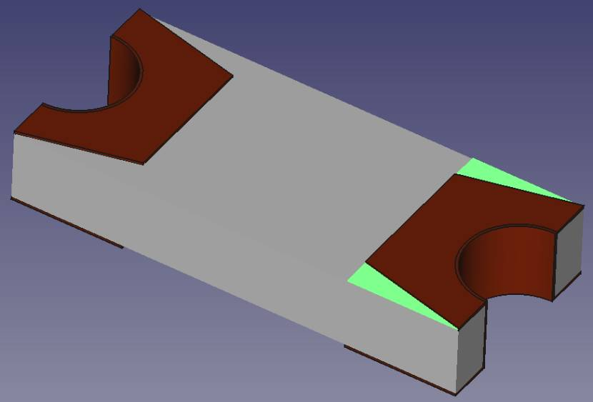
Diseño FreeCAD
El aspecto final del soporte con los terminales es el siguiente.
Modelado 3D-FreeCAD

Slide 15
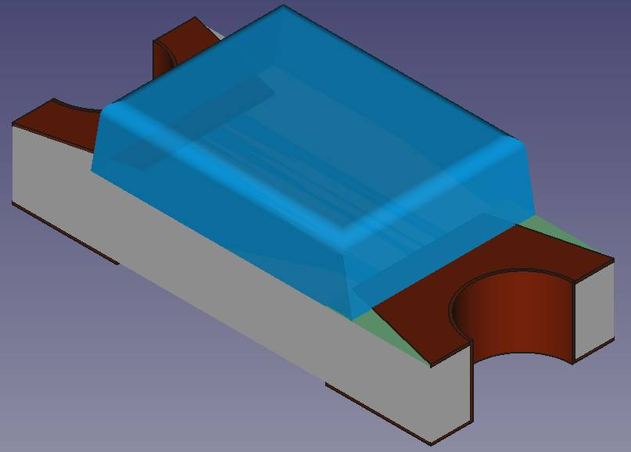
Diseño FreeCAD
Ahora diseñamos la lente, hacemos copia de todos los objetos que componente el LED y los unimos para tener así completado el diseño 3D de nuestro LED.
Modelado 3D-FreeCAD

Slide 16
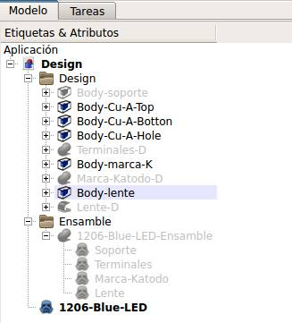
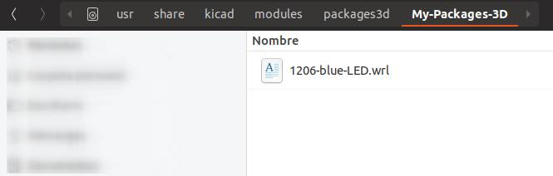
Diseño FreeCAD
El último paso en KiCad es seleccionar nuestro componente y exportarlo a VRLM 2.0. Vamos a ponerle de nombre 1206-blue-LED.wrl y lo guardamos en una carpeta nombrada My-Packages-3D que copiamos en la siguiente ruta:
usr/share/kicad/modules/packages3d/My-Packages-3D
El lenguaje de modelado de realidad virtual o VRML (sigla del inglés Virtual Reality Modeling Language)
Modelado 3D-FreeCAD

Slide 17
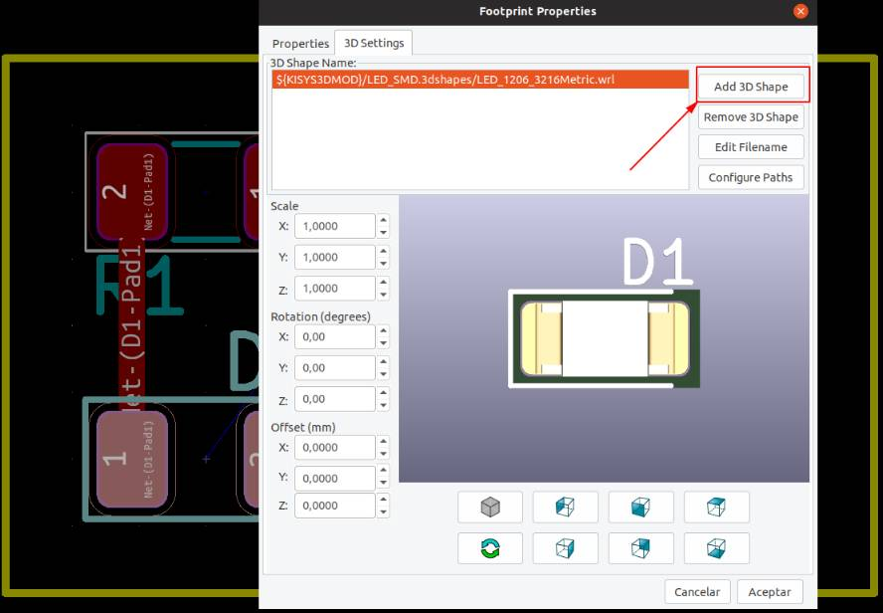
Diseño Kicad
Regresamos a la PCB de Kicad y estando el cursor sobre el componente D1 (el LED) pulsamos el botón secundario del ratón y escogemos Editar o pulsamos la letra E, nos aparecerá la ventana:
Modelado 3D-FreeCAD

Slide 18
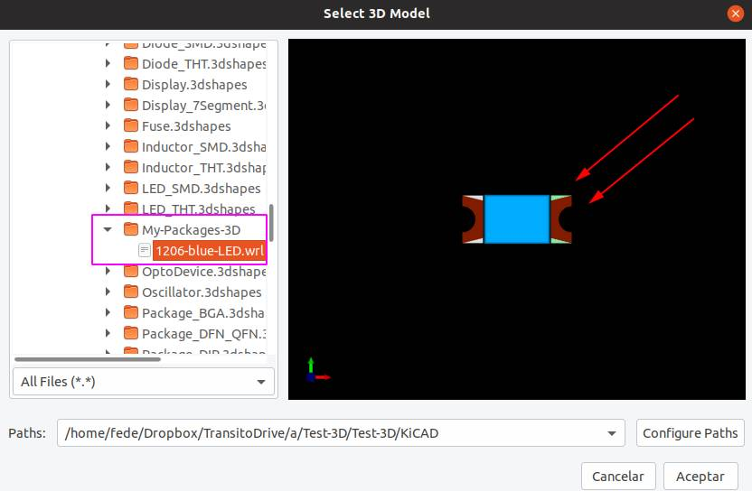
Diseño Kicad
Localizamos y seleccionamos nuestro modelo 3D y aceptamos
Modelado 3D-FreeCAD

Slide 19
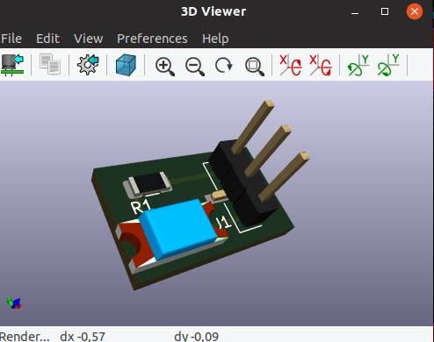
Diseño Kicad
Si visualizamos en 3D el diseño vemos que el LED es muy grande y eso es debido a que hasta la versión 5.0.1 de Kicad los ficheros .wrl se interpretan en décimas de pulgadas, mientras que con el Freecad lo hemos expresado en milímetros.
Modelado 3D-FreeCAD

Slide 20
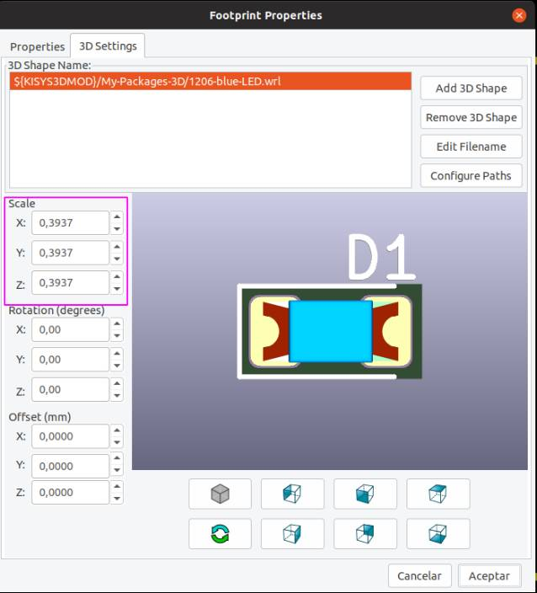
Diseño Kicad
Si aplicamos un factor de escala de 1/2.54 = 0,3937 en los 3 ejes x, y ,z como vemos en la figura:
Modelado 3D-FreeCAD

Slide 21
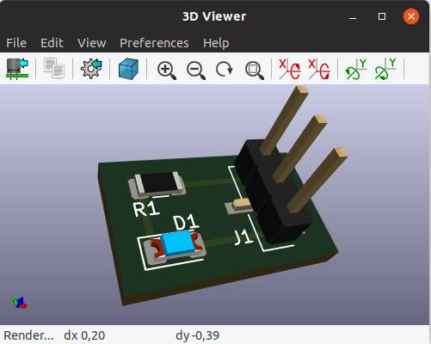
Diseño Kicad
Tenemos nuestro diseño con nuestro modelo 3D para el diodo LED SMD 1206
Modelado 3D-FreeCAD

Slide 22
Créditos
Juan González, Obijuan, y en particular al videoblog:
Capítulo 21: Modelos 3D en Freecad para Kicad
FreeCAD versión 0.17
KiCad EDA versión 5.0.1
Wikipedia
Modelado 3D-FreeCAD

